Slide 1
QUÁ TRÌNH LÀM VIỆC
- Chung Thanh Nguyên -

Slide 2
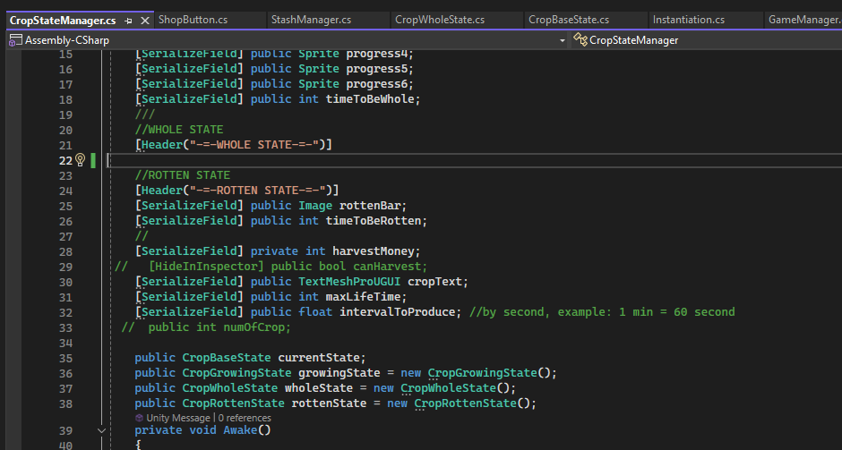
Vật nuôi cây trồng
_ Dùng state machine để quản lý các trạng thái của vật nuôi cây trồng.
Ví dụ:
_ Chia thành 3 state: growing, whole, rotten và được quản lý bởi manager.
_ Ở mỗi state sẽ có các logic thích hợp để xử lý chức năng vật nuôi cây trồng.

Slide 3
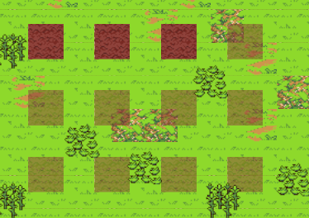
Các lô đất
_ Mỗi lô đất sẽ có các logic riêng (script Plot) và các lô đất được quản lý bởi script PlotManager.
_ Các lô đất khi mua sẽ mở dần theo thứ tự.
_ Mỗi lô đất sẽ được gán ID và các biến như isUsed, isOwned để phục vụ cho logic cũng như để lưu data khi play game.

Slide 4
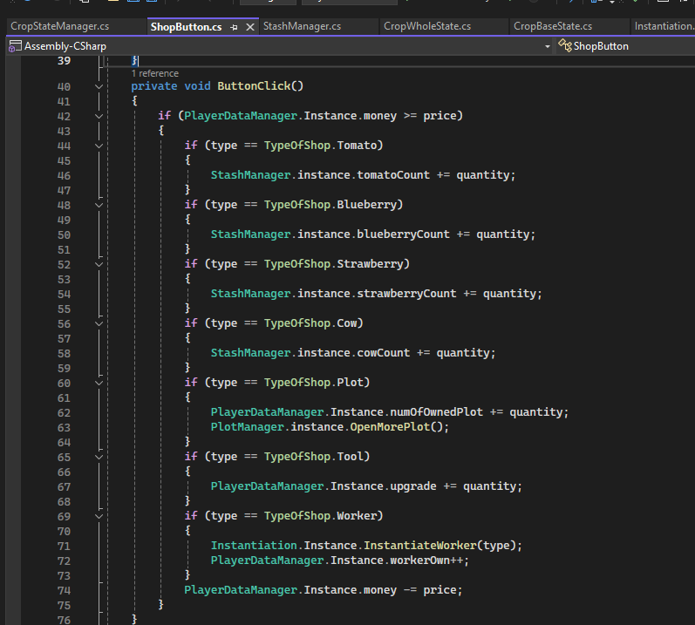

Shop
_ Các Button sẽ được gán bằng enum TypeOfShop để phân biệt và khi nhấn sẽ có các logic riêng.
_ Nâng cấp thiết bị sẽ được hiển thị như hình, và mỗi lần mua sẽ được cộng thêm *quantity* tỉ lệ, mặc định là 0.

Slide 5
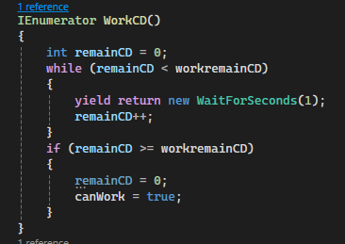
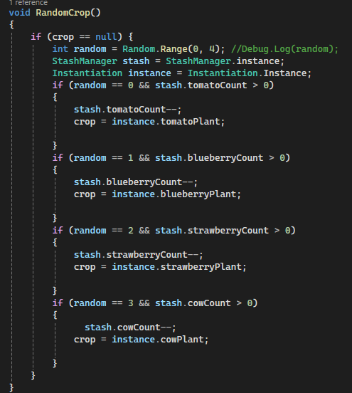
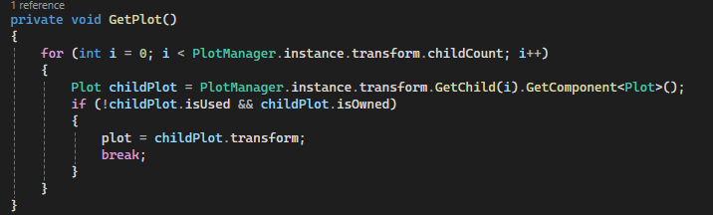
Công nhân
Chọn ngẫu nhiên hạt giống đang sở hữu để trồng.
Thời gian nghỉ sau mỗi công việc.
Lấy vị trí lô đất để di chuyển đến.

Slide 6
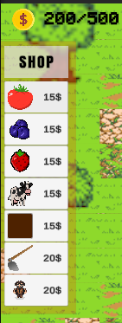



Thao tác của người chơi
Số tiền hiện có / cần đạt được để thắng
Các cây trồng vật nuôi sở hữu. Click button sau đó click vào lô đất muốn trồng.
Khi cây trồng vật nuôi trưởng thành sẽ hiển thị số lượng sản phẩm / tổng số lượng sản phẩm. Click vào cây để thu hoạch sản phẩm.
Khi đạt tổng số lượng sản phẩm sẽ đến quá trình thối rửa (hiển thị bằng thanh màu đỏ).
Shop button
_ Các script quản lý chức năng liên quan tới thao tác của người chơi: Draggable, Droppable, Placeable,….

Slide 7
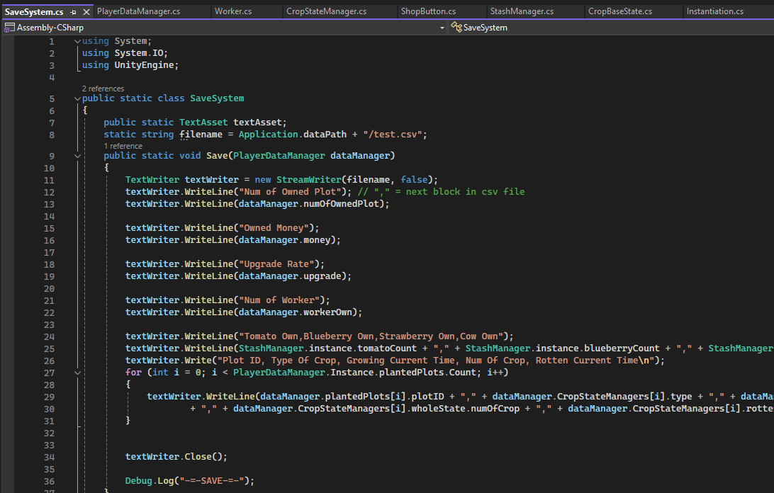
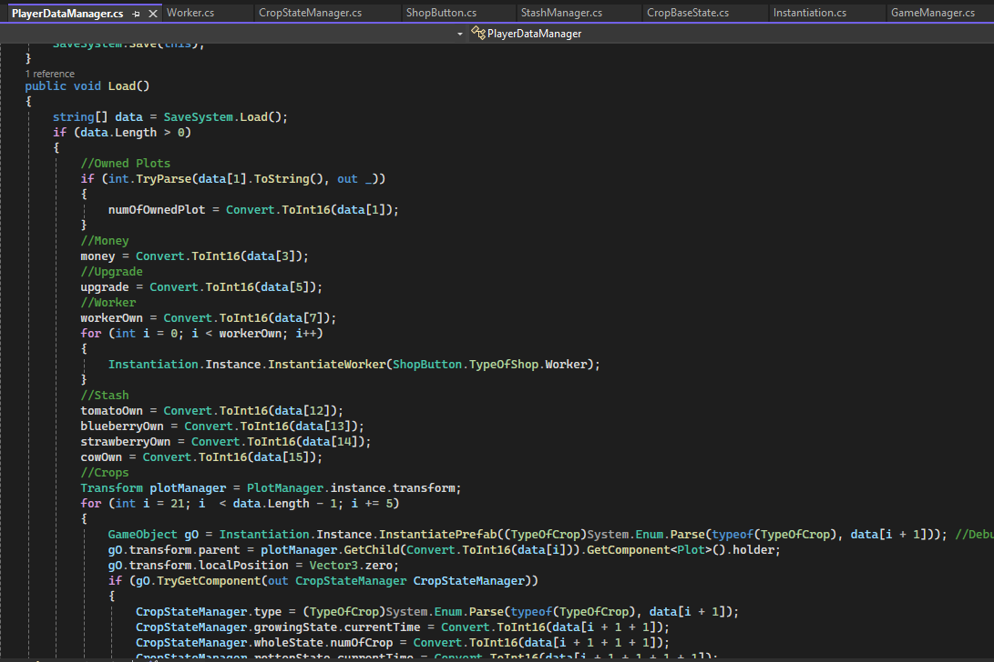
Save – Load Game
_ Save – Load Game được lưu dưới dạng csv file với các thông số đang được gán cứng.

Slide 8
SETTING GAME
- Các thông số trong project hiện đang được setting với mục đích tiện cho việc demo, không giống với thông số của đề bài đã cho -

Slide 9
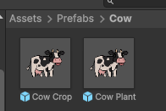
Setting game - 1
_ Trong thư mục prefab sẽ có các thư mục của từng cây trồng vật nuôi.
Ví dụ:
_ Prefab khi cây trồng vật nuôi được “trồng” vào các lô đất. (Chứa script CropStateManager,…)
_ Prefab khi người chơi thao tác nhấn nút lấy hạt giống -> nhấn vào lô đất để trồng. (Chứa script Draggable, Placeable,…)

Slide 10
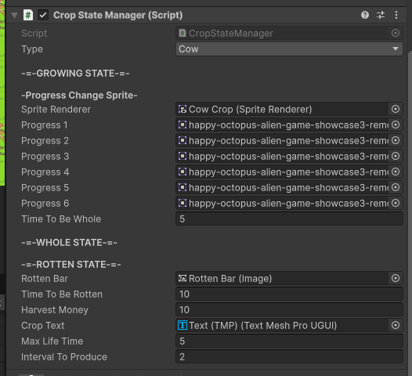
Setting game - 2
_ Hướng dẫn setting cho script CropStateManager.
_ Type: chọn type cho vật nuôi cây trồng tương ứng.
_ Time To Be Whole: thời gian để cây trưởng thành.
_ Time To Be Rotten: thời gian cây bị thối rửa.
_ Harvest Money: tiền thu hoạch với mỗi sản phẩm.
_ Max Life Time: thời gian tối đa vật nuôi cây trồng tồn tại.
_ Interval To Produce: sản phẩm được tạo ra với mỗi “x” giây. Số lượng sản phẩm được tạo ra theo công thức
MaxLifeTime / IntervalToProduce (thực hiện trong script).

Slide 11
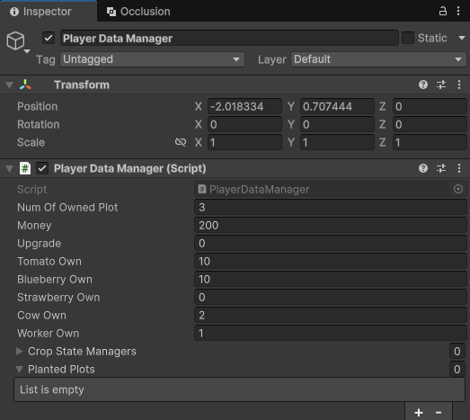
Setting game - 3
_ Hướng dẫn setting Player Data Manager. Lưu ý: chỉ setting các thông số được khoanh tròn.
_ Num Of Owned Plot: số lượng plot sở hữu.
_ Money: tiền sở hữu.
_ Upgrade: tỉ lệ của thiết bị nâng cấp.
_(Tomato / Blueberry / Strawberry / Cow) Own: số lượng vật nuôi cây trồng sở hữu.
_ Worker Own: số lượng công nhân sở hữu.

